Slide 1

10.1 Průzkumník – správa dat
Elektronická učebnice - II. stupeň Základní škola Děčín VI, Na Stráni 879/2 – příspěvková organizace Informatika
Veškerou práci (své texty, obrázky), kterou jsme na počítači vytvořili a kterou chceme uchovat pro další použití, ukládáme do souborů.
Se soubory můžeme pracovat v aplikaci Průzkumník – najdeme jej v nabídce Start nebo v okně po poklepání na ikonu Tento počítač.
Každý soubor musí mít své jméno = název (až 255 znaků), který by měl vystihovat jeho obsah (nemůže používat znaky jako * ? : „ < >)
Příklady častých přípon:
Spustitelné programy | Textové dokumenty | Obrázky | Internetové stránky | Komprimo-vané soubory | Audio soubory | Video soubory
EXE | DOC | BMP | HTM | ZIP | MP3 | AVI
 | TXT | JPG | HTML | RAR | WAVE | MPG
 | PDF | GIF
Autor: Mgr. Marie Makovská

Slide 2
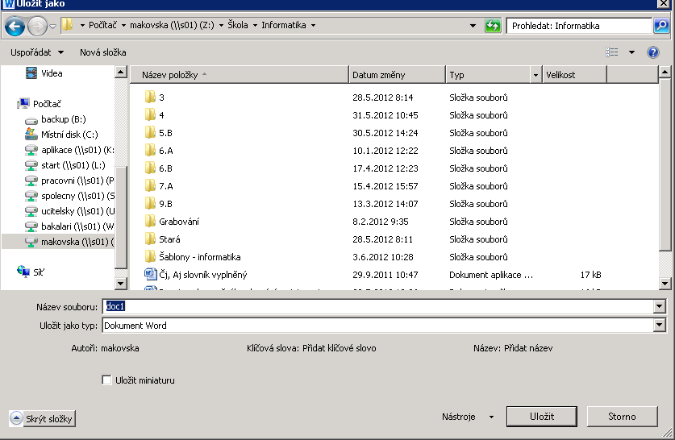
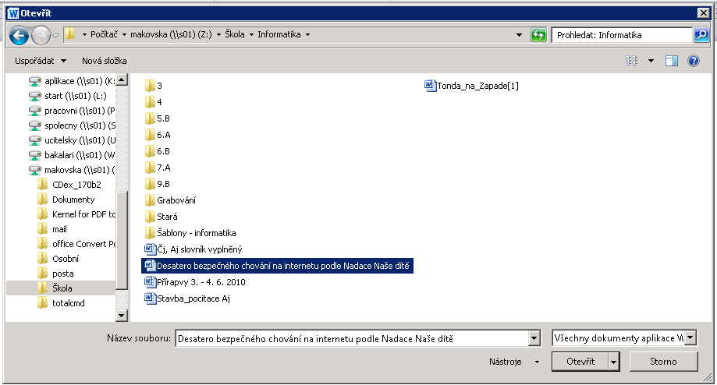
10.2 Co už umíme
Elektronická učebnice - II. stupeň Základní škola Děčín VI, Na Stráni 879/2 – příspěvková organizace Informatika
Uložit svou práci:
V nabídce Soubor vybereme příkaz Uložit. Objeví se okno s názvem Uložit jako.
Do řádku Název souboru napíšeme název svého dokumentu.
Stiskneme klávesu Enter nebo klepneme na tlačítko Uložit.
Otevřít soubor:
V nabídce Soubor vybereme příkaz Otevřít.
Ve velkém okně najdeme název souboru, který chceme otevřít, a klepneme na něj. Název souboru se v okně přepíše do řádku Název souboru.
Stiskneme klávesu Enter nebo klepneme na tlačítko Otevřít.
Takto můžeme otevírat i soubory vytvořené někým jiným.

Slide 3
10.3 Správa dat – nové pojmy
Elektronická učebnice - II. stupeň Základní škola Děčín VI, Na Stráni 879/2 – příspěvková organizace Informatika
SOUBOR
Informace uložené v elektronické paměti.
Jak vytváříme soubor
Soubor se vytváří pomocí programů.
vybereme paměť
určíme adresu (vybereme složku)
vymyslíme jméno
zkontrolujeme příponu
Vlastnosti souboru
název (jméno.přípona)
adresa
velikost
čas vzniku
ADRESA
Adresa souboru ukazuje, kde se soubor nachází. Adresa začíná označením paměti. Paměť se označuje písmenkem abecedy s dvojtečkou.
SLOŽKY
Složky jsou přihrádky, které slouží pro pořádek a pro zlepšení přehlednosti. Jsou uspořádány do stromové struktury. Dříve se používal pojem adresář.

Slide 4
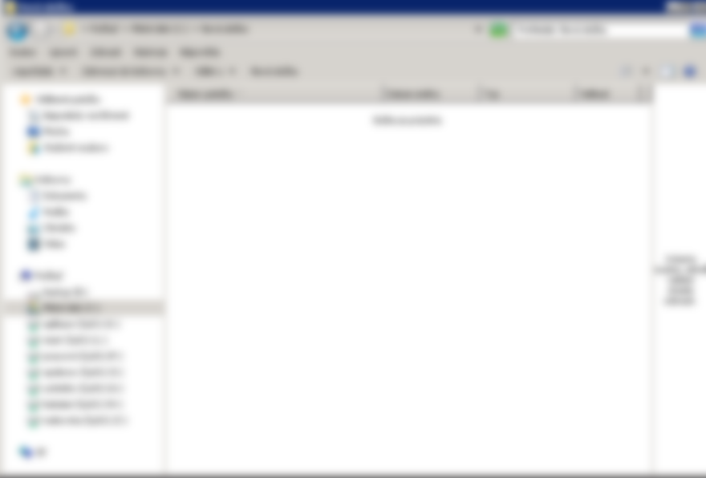
10.4 Průzkumník Windows
Elektronická učebnice - II. stupeň Základní škola Děčín VI, Na Stráni 879/2 – příspěvková organizace Informatika
Program Průzkumník Windows pomáhá při správě souborů a složek v počítači. Umožňuje jednotlivé složky procházet a vybírat soubory. Zkušenější uživatelé obvykle používají místo programu Průzkumník Windows jiné řešení.
Kopírování nebo přesouvání souborů
vyber soubor, který chceš kopírovat
klikni pravým tlačítkem myši na zvolený soubor (ikonu) a zvol „Kopírovat“
otevři složku „Tento počítač“ a klikni pravým tlačítkem myši na adresář, kam chceš soubor kopírovat
zvol „Vložit“
Chceme-li kopírovat více souborů najednou, stiskneme klávesu CTRL a levým tlačítkem myši klepneme postupně na jednotlivé složky, nebo soubory, které si přejeme zahrnout do výběru.
Vytváření složek
na pracovní ploše nebo v místě, kde si přeješ novou složku, klepni pravým tlačítkem myši
v zobrazené nabídce zvol položku Nový objekt a v další podnabídce položku Složka
na pracovní ploše se zobrazí nová složka s názvem Nová složka. Nyní napiš nový název složky a stiskni klávesu Enter
Zkratky pro práci s Průzkumníkem
F2: přejmenuje vybraný soubor nebo složku
F2, následně Tab: po přejmenování přepne na další soubor/složku v pořadí
F3: přepne kurzor do pole pro vyhledávání
F4: rozbalí historii procházení složek
DELETE: smaže soubor nebo složku
Ctrl + C: kopíruje do schránky
Ctrl + V: vloží ze schránky
Ctrl+X - Ctrl+V přesune soubor
Ctrl + Shift + N: vytvoří novou složku
Alt + šipka nahoru: přejde o složku výš ve struktuře
Alt + šipka vlevo: přechod zpět (duplikuje Backspace)
Alt + šipka vpravo: přechod dopředu
Alt + P: zobrazí/skryje panel náhledu
Alt + Enter: zobrazí vlastnosti vybraného souboru či složky
Mazaní souborů a složek
Mazání probíhá přetažením souboru na ikonu koše, nebo označením souboru a stisknutím klávesy DELETE (pop. pravé tlačítko myši a volba „ODSTRANIT“).
Přejmenování objektu (složky, programu, zástupce ...)
Vyber objekt, který chceš přejmenovat (klepni na něj jednou levým tlačítkem myši tak, aby byl označen – změnil barvu).
Klepni na text, respektive popisek objektu. Jakmile bude text označen do bloku, změň název, stiskni ENTER. Objekt je přejmenován. (a nebo označ objekt, který chceš přejmenovat, stiskni klávesu F2 a text můžeš přepsat).

Slide 5
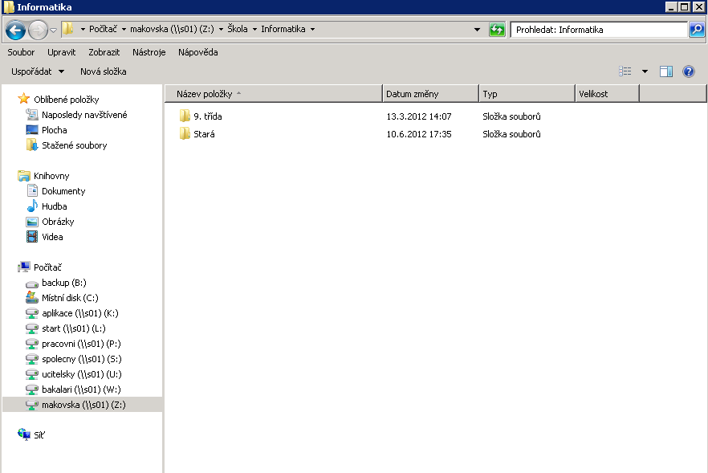
10.5 Cvičení – úklid vlastní složky
Elektronická učebnice - II. stupeň Základní škola Děčín VI, Na Stráni 879/2 – příspěvková organizace Informatika
Udělej na svém školním disku Z:
Vytvoř si složky Osobní a Škola .
Ve složce Škola si vytvoř podsložky Informatika, Aj, Zeměpis, …
Ve složce Informatika vytvoř podsložky Stará a 9. třída → sem budeš ukládat letošní práce vytvořené
v hodinách informatiky.
Roztřiď své staré soubory do právě vytvořených složek dle obsahu.

Slide 6
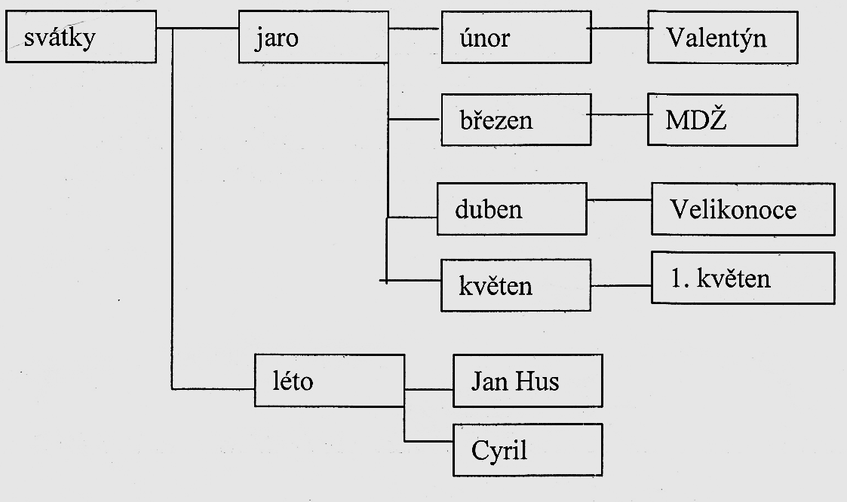
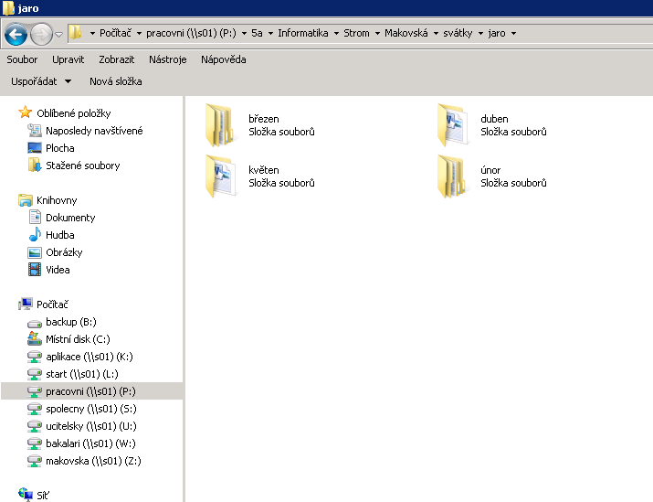
10.6 Pro šikovné – stromová struktura
Elektronická učebnice - II. stupeň Základní škola Děčín VI, Na Stráni 879/2 – příspěvková organizace Informatika
1. Na P:/třída/Informatika/Strom/příjmení vytvořte následující adresový strom:
2. pomocí nový objekt (dokument aplikace Microsoft Word) vytvořte soubor pomlázka, podepište se do něj, vložte jej do adresáře DUBEN
3. tentýž soubor překopírujte do adresáře KVĚTEN a přejmenujte na kytka

Slide 7
10.7 CLIL – Explorer - Folder Management
Elektronická učebnice - II. stupeň Základní škola Děčín VI, Na Stráni 879/2 – příspěvková organizace Informatics
Match the correct vocabulary
Solution
PRŮZKUMNÍK
DOCUMENT
SLOŽKA
FILE
PŘEJMENOVAT
EXPLORER
SOUBOR
FOLDER
DOKUMENT
RENAME

Slide 8
10.8 Test – Průzkumník – správa dat
Elektronická učebnice - II. stupeň Základní škola Děčín VI, Na Stráni 879/2 – příspěvková organizace Informatika
1) Soubor s příponou doc je obvykle: a) textový dokument b) obrázek c) komprimovaný soubor d) audio soubor | 2) Ve Windows vyvoláme operaci KOPÍROVÁNÍ klávesami: Ctrl + X Ctrl + C Ctrl + V Ctrl + N | 3) Pojem adresář je ve Windows nahrazen pojmem: složka cluster stopa soubor
4) Klávesová zkratka Ctrl + V se používá k: vyjmutí vypnutí vložení vrácení | 5) Jakou koncovku má složka v PC? com exe bat žádnou | 6) Co značí tato ikona : dokument monitor složka počítač
Správné odpovědi:
1a | 2b | 3a
4c | 5d | 6c
Test na známku

Slide 9
Elektronická učebnice - II. stupeň Základní škola Děčín VI, Na Stráni 879/2 – příspěvková organizace Informatika
10.9 Použité zdroje, citace
Zdroje:
Informatika pro základní školy 1, Jiří Vaníček, Petr Řezníček, Computer Press, a.s. Brno, 2004, ISBN 80-251-0196-7
strana 19 – 20, 73 - 83 slide 1, 2, 3, 4
obrázky z databáze klipart slide 5
http://www.zsvltava.cz/informatika/index.php?art=informatika-ukladani-informaci slide 3
http://zs.tatenice.cz/predmety/informatika/dok_5/soubory/Informatika_-_OS_WIN.pdf slide 4
http://www.youtube.com/watch?v=b8tw8VRsK44 slide 7

Slide 10
Elektronická učebnice - II. stupeň Základní škola Děčín VI, Na Stráni 879/2 – příspěvková organizace Informatika
10.10 Anotace
Autor | Mgr. Marie Makovská
Období | 07 – 12/2011
Ročník | 9. ročník
Klíčová slova | Průzkumník Windows, data, složka, správa složek, soubor, adresář, stromová struktura
Anotace | Prezentace popisující, jak spravovat data ve svém počítači.

